Slide 1
Lesson 8
How Much Are the Shoes?
2nd Period (124~125)

Slide 2
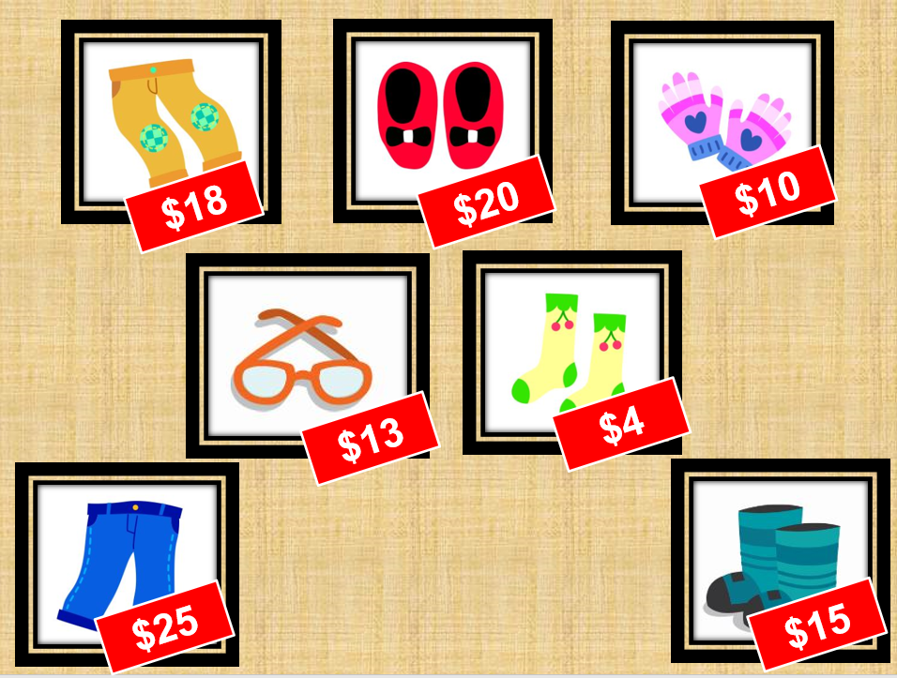
Review 물건의 가격 기억하기

Slide 3
Learning Point
1
물건의 가격을 묻고 답하는 말 하기
2
물건의 치수를 묻고 답하는 말 하기

Slide 4
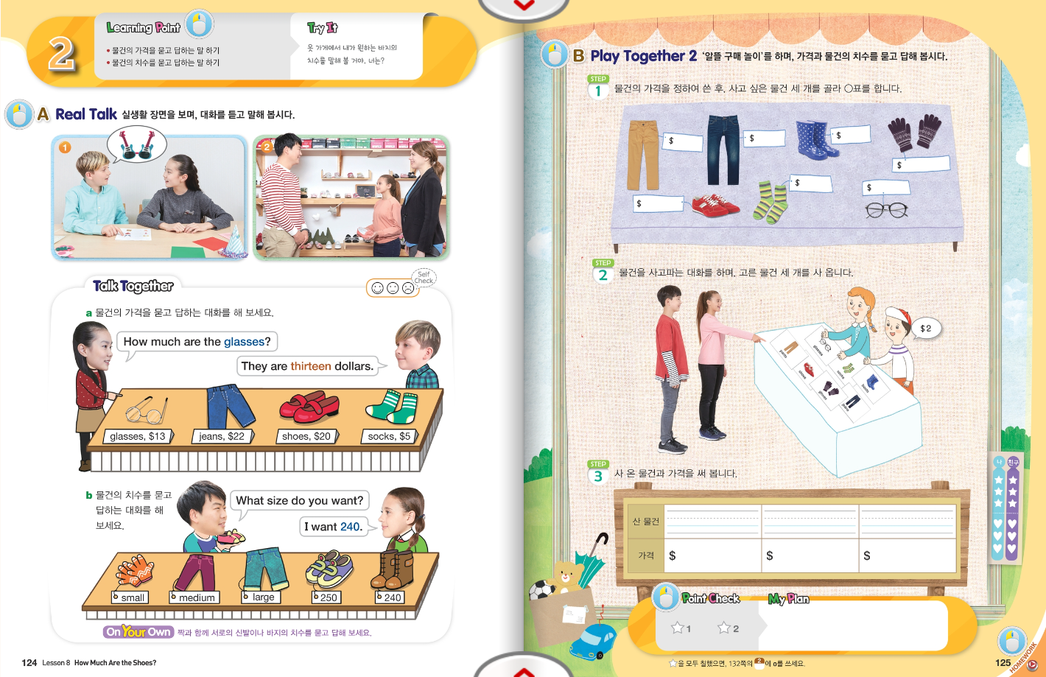

Slide 5
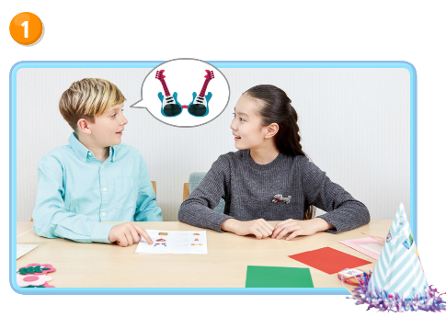
Real Talk 1
Take a Guess

Slide 6
Real Talk 1
Let’s Listen

Slide 7
Real Talk 1
After Listening
Tony: How much are the glasses?
나라: They’re 2 dollars.

Slide 8
Real Talk 1
Let’s Listen Again

Slide 9
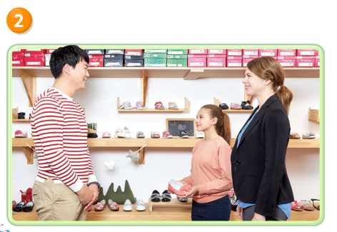
Real Talk 2
Take a Guess

Slide 10
Real Talk 2
Let’s Listen

Slide 11
Real Talk 2
After Listening
점원: What size do you want?
Lisa: I want 240.

Slide 12
Real Talk 2
Let’s Listen Again

Slide 13
Talk Together

Slide 14
Talk Together

Slide 15
Talk Together

Slide 16
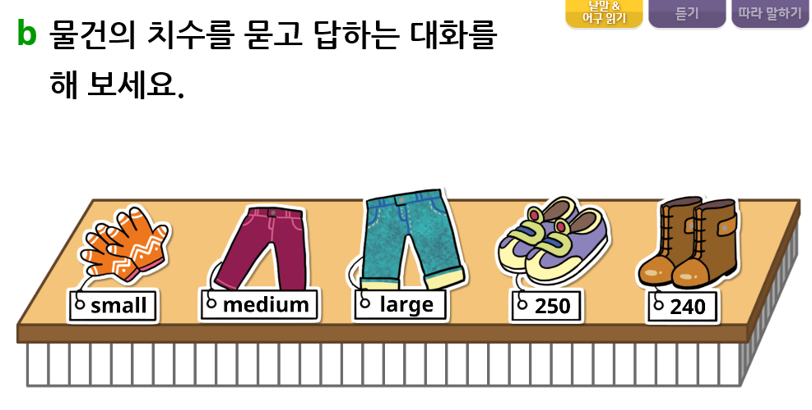
Talk Together

Slide 17
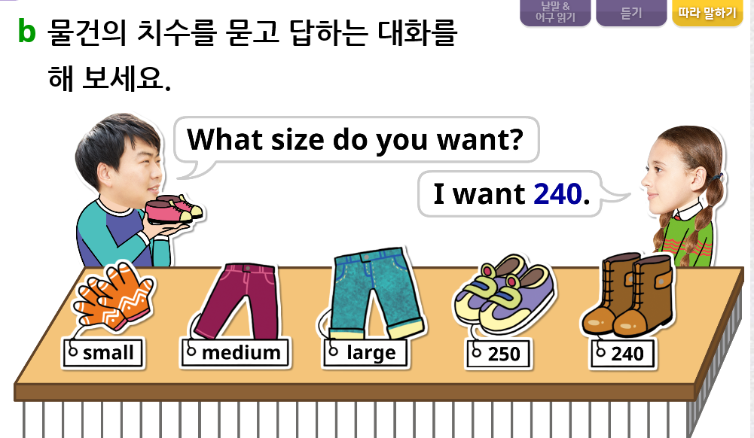
Talk Together

Slide 18
Talk Together

Slide 19
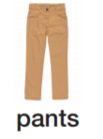
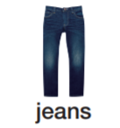
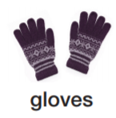
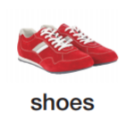
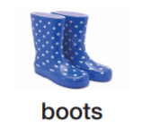
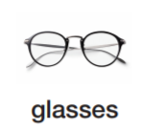
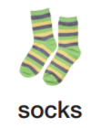
Play Together 2 알뜰 구매 놀이

Slide 20
Play Together 2 알뜰 구매 놀이

Slide 21
Play Together 2 알뜰 구매 놀이
shoes
12
치수
260

Slide 22
Play Together 2 알뜰 구매 놀이
shoes
pants
12
25
치수
260
large

Slide 23
Play Together 2 알뜰 구매 놀이
shoes
pants
socks
12
25
3
치수
260
large
small

Slide 24
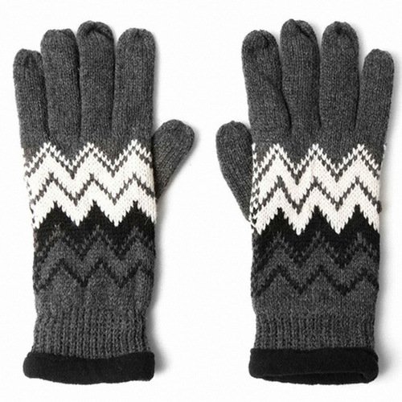
Review
How much are the gloves?
They’re 10 dollars.
What size do you want?
I want a small.

Slide 25
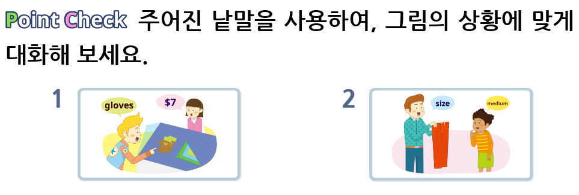
Your Work : Point Check

Slide 26
Your Work : Point Check
Point Check의 정답은
티셀파 천재함 e-book에서
확인할 수 있어요~

Slide 27
도전! 나도 할 수 있어요!
이 영상에 사용한 교과서의 지문, 삽화, 음원, 영상 등
모든 교과서 자료는 (주)천재교육에 저작재산권이 있습니다.
이 영상의 저작재산권은 제작자에게 있습니다.
이 영상은 각 초등학교에서 수업에 사용할 수 있습니다.
이 외의 방법과 목적으로 이 영상을 사용하거나
일부 또는 전부를 저장 장치에 저장하거나,
일부 또는 전부를 다른 자료에 사용하는 것은
저작권법에 위배될 수 있음을 알려드립니다.
정화샘, 이 부분은 정화샘이 직접 하셔야 할 것 같구요
네~~~
1. 출신 나라 말하기 연습(7번 이상)
2. 교과서 11쪽 Point Check(포인트 체크) 풀기
(디지털교과서에서 음성을 들을 수 있어요.)

